Slide 1
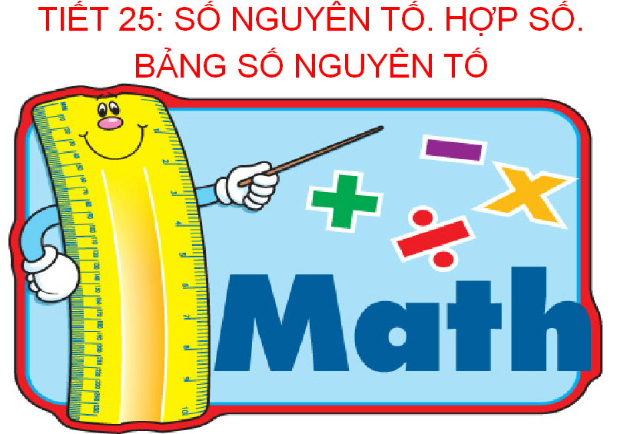

Slide 2
I. SỐ NGUYÊN TỐ. HỢP SỐ
1. Định nghĩa
- Số nguyên tố là số tự nhiên lớn hơn 1, chỉ có hai ước là 1 và chính nó.
- Hợp số là số tự nhiên lớn hơn 1, có nhiều hơn hai ước số.
* Câu hỏi 1
Trong các số 7, 8, 9, số nào là số nguyên tố, số nào là hợp số? Vì sao?
Giải
- Số 7 và số 9 là số nguyên tố, vì chúng chỉ có hai ước là 1 và chính nó.
- Số 8 là hợp số, vì nó có nhiều hơn hai ước.

Slide 3
2. Quan sát ví dụ
Số nguyên tố nhỏ hơn 10 là những số nào?
- Số nguyên tố nhỏ hơn 10 là những số 2, 3, 5, 7.
Các hợp số nhỏ hơn 10 là những số nào?
- Hợp số là những số: 4, 6, 8, 9, 10
Các số đặc biệt?
- Số đặc biệt: 0, 1

Slide 4
3. Chú ý và câu hỏi
* Chú ý
- Số 0 và số 1 không là số nguyên tố và cũng không là hợp số.
- Các số nguyên tố nhỏ hơn 10 là: 2, 3, 5, 7
* Câu hỏi
Trong các số 7, 8, 9, số nào là số nguyên tố, số nào là hợp số? Vì sao?
Giải
- Số 7 và số 9 là số nguyên tố, vì chúng chỉ có hai ước là 1 và chính nó.
- Số 8 là hợp số, vì nó có nhiều hơn hai ước.

Slide 5
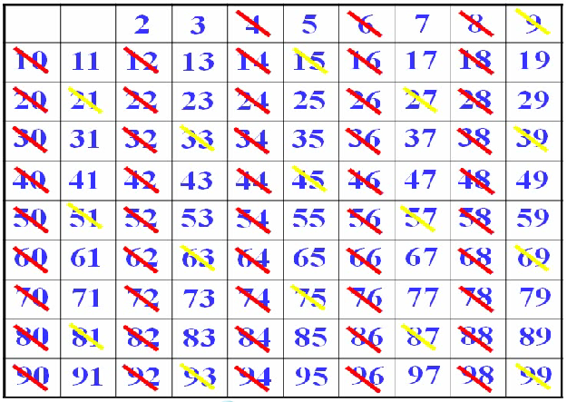
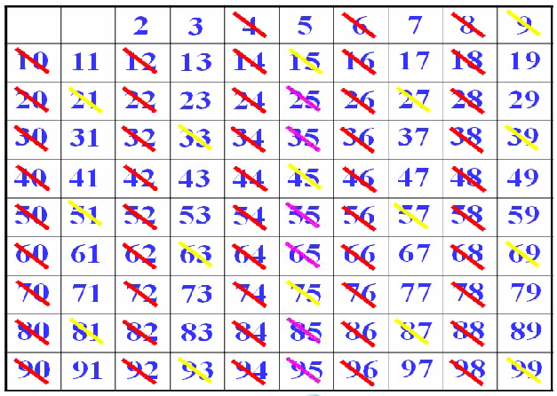
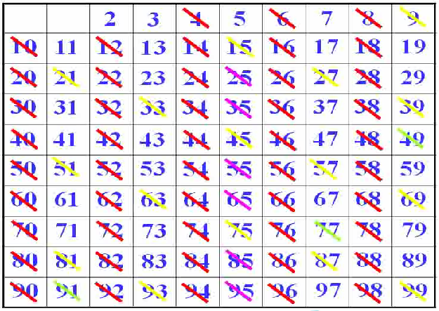
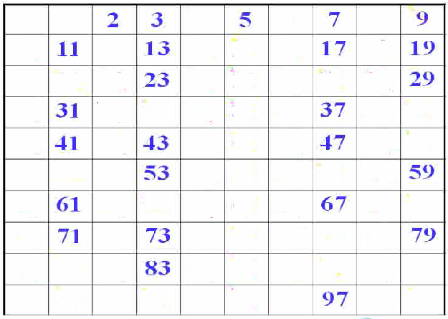
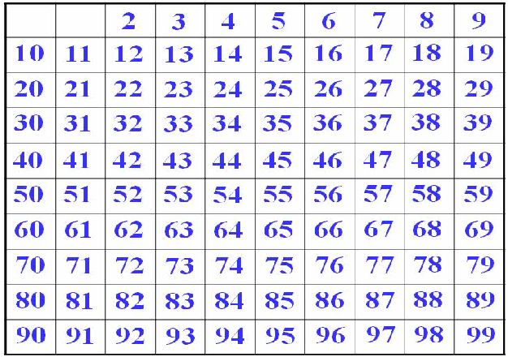
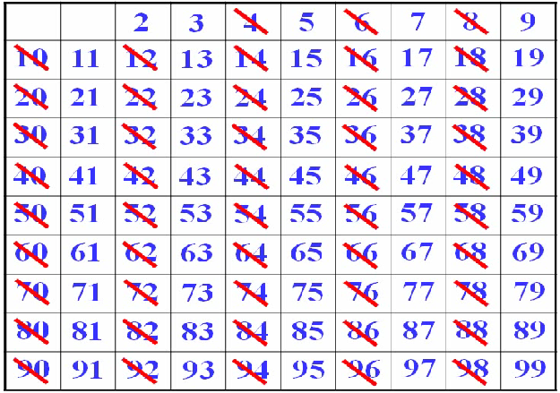
II. LẬP BẢNG CÁC SỐ NGUYÊN TỐ NHỎ HƠN 100
1. Quan sát bảng sau

Slide 6
II. LẬP BẢNG CÁC SỐ NGUYÊN TỐ NHỎ HƠN 100
2. Quy trình lập bảng
- Bước 1: Giữ lại số 2 gạch bỏ các bội của 2 mà lớn hơn 2
- Bước 2: Giữ lại số 2 gạch bỏ các bội của 2 mà lớn hơn 2
- Bước 3: Giữ lại số 5 gạch bỏ các bội của 5 mà lớn hơn 5
- Bước 4: Giữ lại số 7 gạch bỏ các bội của 7 mà lớn hơn 7
Vậy các số nguyên tố nhỏ hơn 100 là: 2, 3, 5, 7, 11, 13, 17, 19, 23, 29, 31, 37, 41, 43, 47, 53, 59, 61, 67, 71, 73, 79, 83, 89,97

Slide 7
3. Chú ý và câu hỏi
* Chú ý:
Số nguyên tố nhỏ nhất là số 2 và là số nguyên tố chẵn duy nhất.
* Câu hỏi
Các số sau là số nguyên tố hay hợp số? 312; 213; 435; 417; 3311; 67
Giải
- Số nguyên tố là: 67
- Hợp số là 312; 213; 435; 417 ; 3311

Slide 8
III. BÀI TẬP CỦNG CỐ
Bài tập 1:
Xét xem câu nào đúng (Đ), câu nào sai(S)?
A. Số 26 là hợp số.
B. Số 41 là số nguyên tố
C. Số 47 là hợp số
D. Số 1 là không là số nguyên tố và cũng không là hợp số

Slide 9
Tổng (hiệu) sau số nào là hợp số?
Bài tập 1:
A. 3 . 4 . 5 + 6 . 7
B. 7 . 9 . 11 . 13 – 2 . 3 . 4 . 7
C. 3 . 5 . 7 + 11 . 13 . 17
D. 16354 + 67541

Slide 10


- Học hiểu phần ghi trọng tâm của bài
- Làm bài tập 115 đến 122 sgk trang 47, 48
- Đọc thêm phần có thể
- Chuẩn bị cho bài sau: Phân tích một số ra thừa số nguyên tố.

Slide 11


